Slide 1

Симулятор изменения климата
Участники:
Ученики 10 «В» класса ГБОУ школы №354 им. Д. М. Карбышева
Смирнов Константин, Осипов Николай, Абдулханова Иман.
Руководитель:
Гришина Арина Александровна

Slide 2

Оглавление
Актуальность
Цель и задачи работы
Ход работы
Результаты
Выводы
Список литературы

Slide 3

Актуальность
В современном мире существует актуальная экологическая проблема, которая затрагивает все страны мира, включая Россию. Эта проблема оказывает негативное влияние на жителей крупных и небольших городов, экосистему Земли, климатические условия и разнообразие животного мира.

Slide 4

Цель
Разработать сайт, посвящённый основным причинам экологических проблем крупных городов и базовым советам по их решению, не влияющим на повседневную жизнь. Сайт должен обладать простой и понятной навигацией для пользователей.

Slide 5
Задачи
Провести анализ источников и выяснить причины основных экологических проблем по регионам.
Анализировать существующие примеры их решения.
Собрать данные воедино и упростить подачу, собрав их воедино.
Создать задуманный сайт.

Slide 6
Ход работы
Первый этап
Анализ открытых источников, касающихся основных экологических проблем крупных и густонаселённых городов мира.
Анализ выявил три основные проблемы:
Загрязнение воздуха
Загрязнение водных ресурсов
Изменение климата

Slide 7

Второй этап
В условиях экологического кризиса разработка методов решения актуальных проблем - приоритетная задачей для общества. В данном анализе рассматриваются подходы, направленные на смягчение негативных последствий и восстановление экосистем.
Выявлены пять основных методов решения проблем:
Сокращение потребления пластика.
Эффективное использование водных ресурсов.
Оптимизация потребления энергии.
Уменьшение объёмов отходов.
Призыв к использованию общественного транспорта или пешеходным передвижениям.

Slide 8
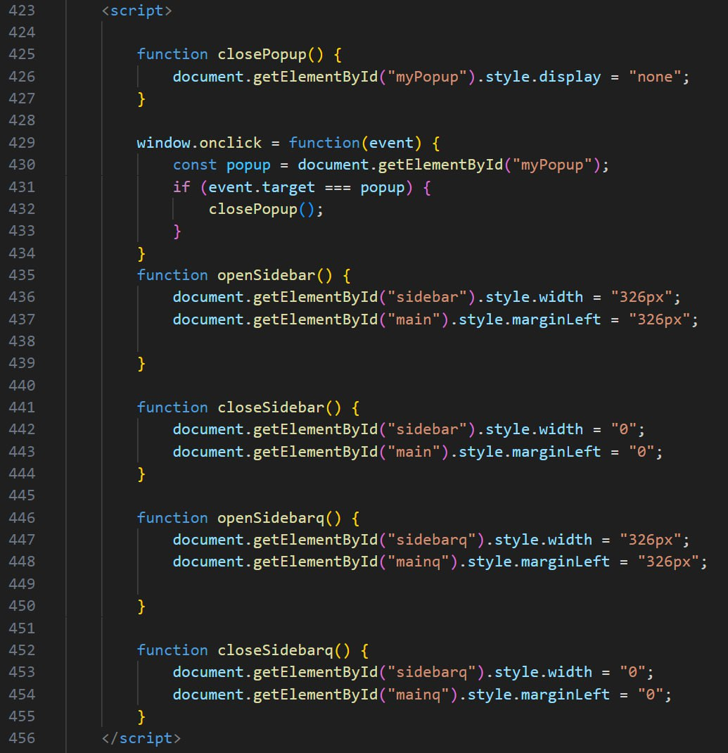
Третий этап
Создание сайта
Функции JavaScript

Slide 9
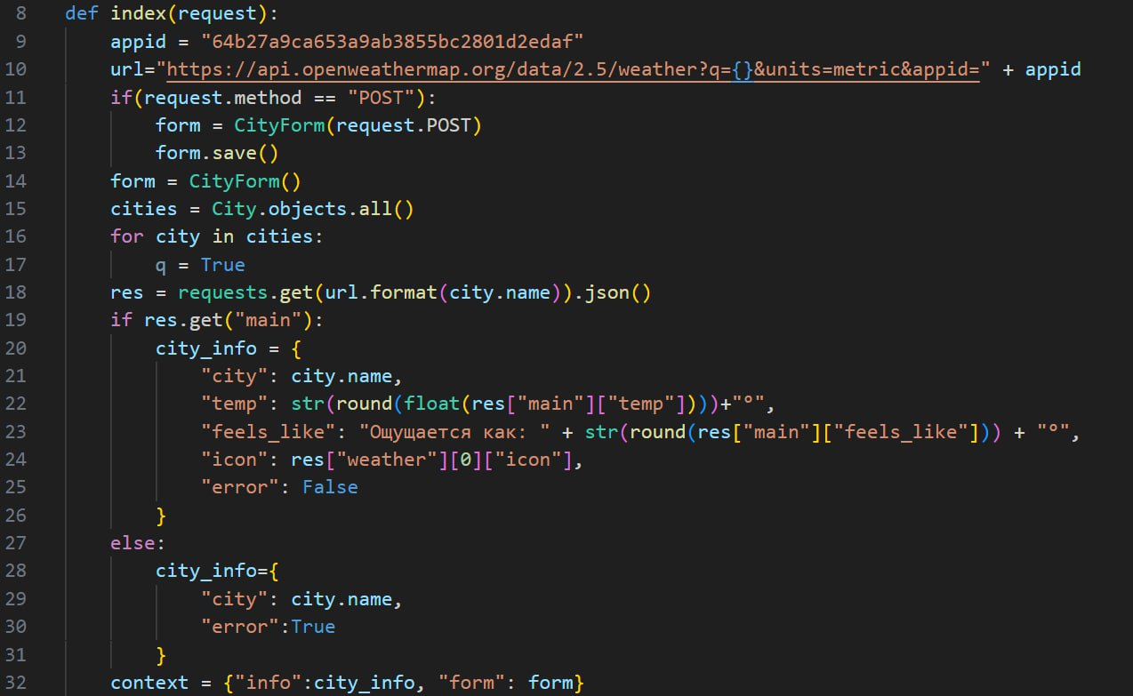
Язык python: папка Views:
(Back end)

Slide 10
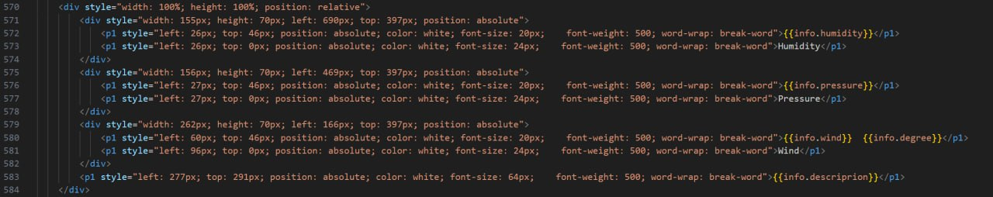
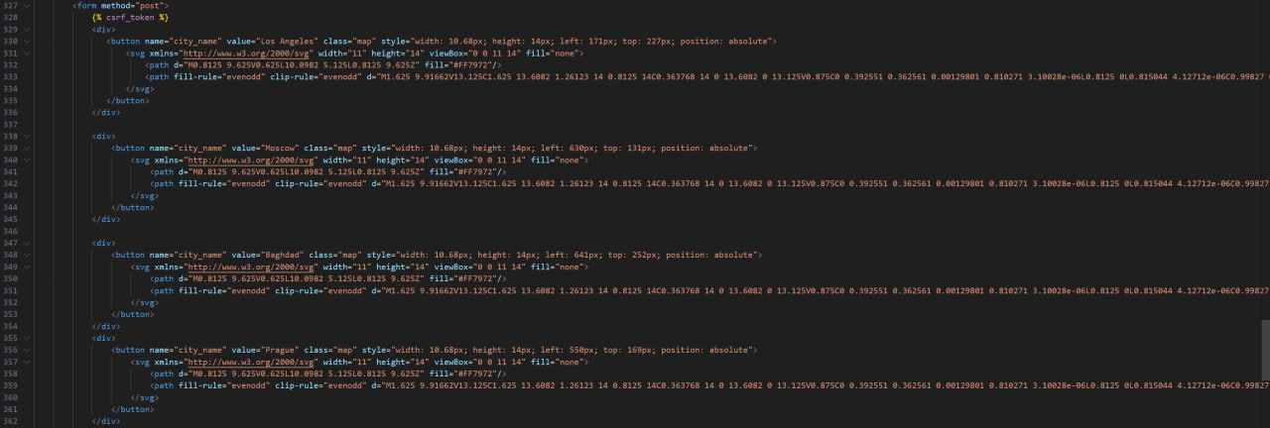
Получаем на сайте данные с Back end на сайт(front end)
Кнопки на странице Climate change simulator для флажков

Slide 11
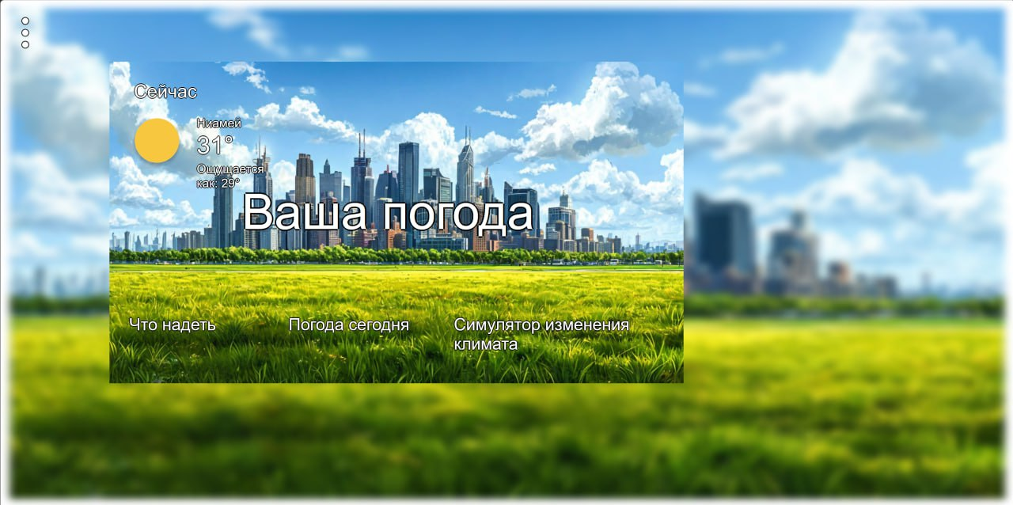
Четвертый этап(Результаты)
Создание интерфейса и дизайна, конструктор сайта — Figma
Основные цвета — зеленый и синий. Именно сочетание этих цветов ассоциируется с земным шаром, благодаря чему сайт становится понятнее.
Интерфейс практичен, удобен в использовании, каждый может освоить его и пользоваться без каких-либо проблем.

Slide 12
Это — главная страница сайта
Если нажать на 3 точки в левом верхнем углу, то откроется меню сайта

Slide 13
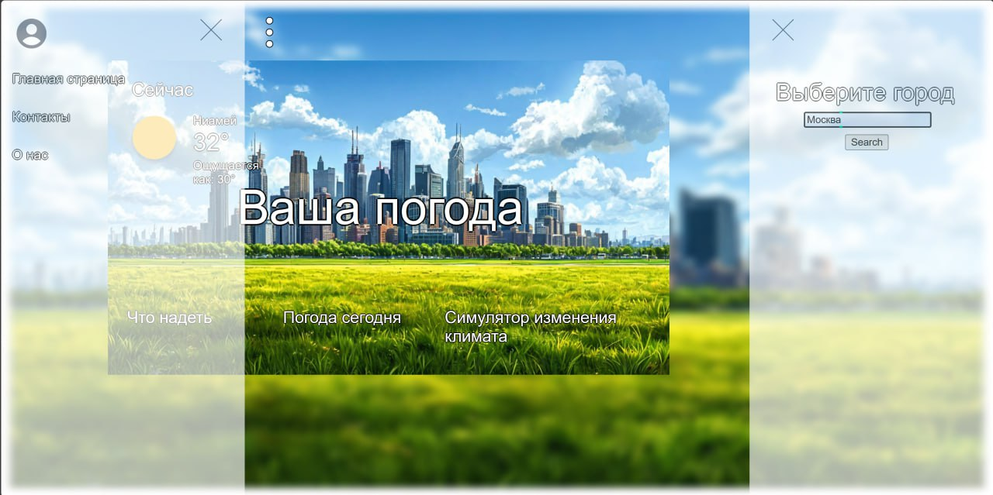
В открывающемся меню можно найти город, погода которого будет показываться на главной странице и в остальных вкладках

Slide 14
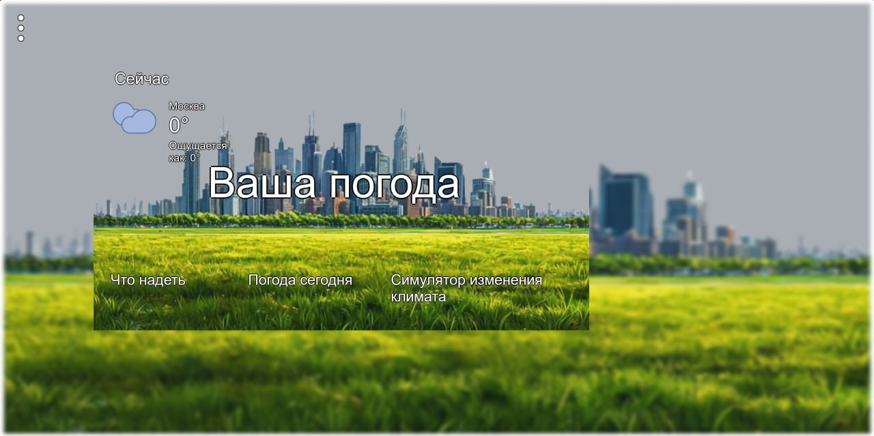
Как можно заметить, вместе с городом изменилась информация о погоде, а также задний фон сайта.

Slide 15
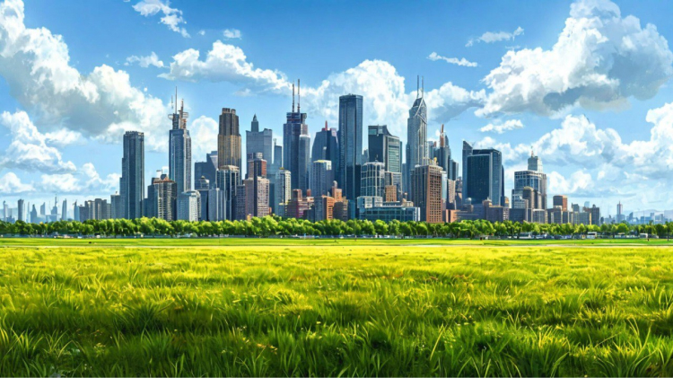

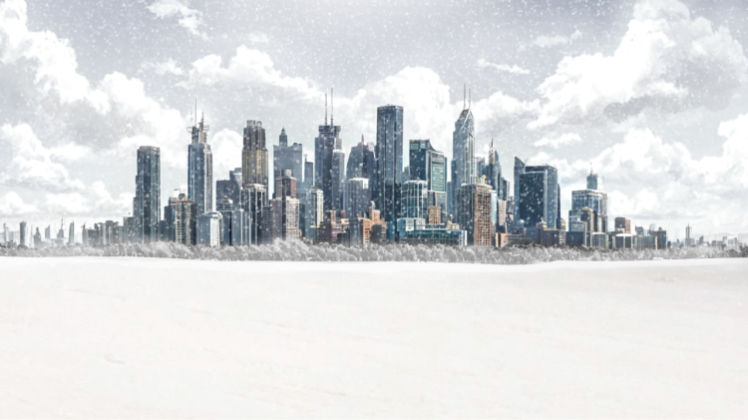
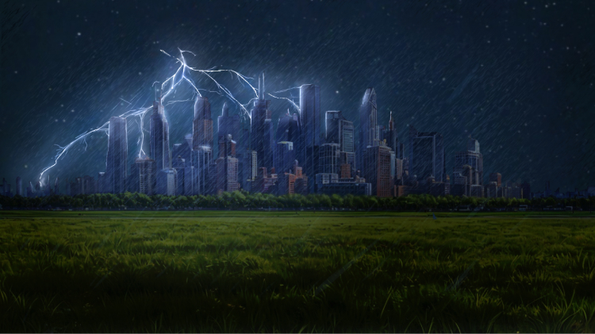
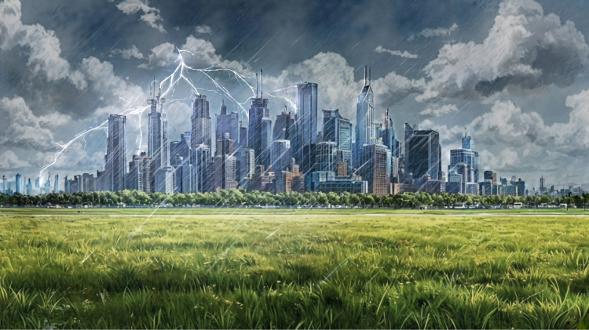
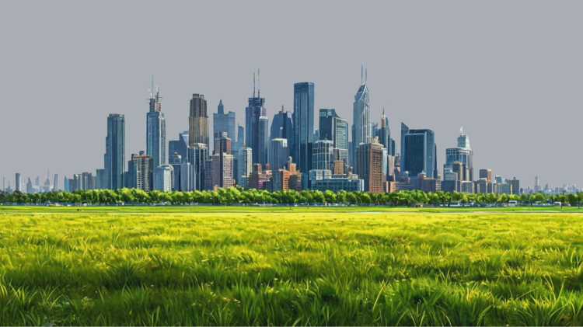
Некоторые изображения изменения Фона сайта в зависимости от погоды в выбранном городе

Slide 16
При нажатии на данную кнопку открывается страница с основной функцией сайта — картой экологических проблем

Slide 17
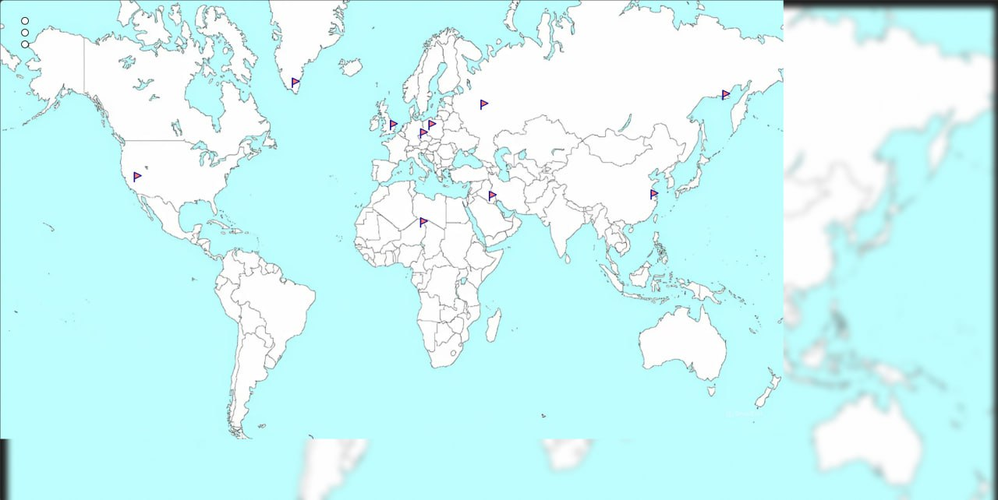
На карте флажками обозначены крупные города планеты. При нажатии на флажок открывается панель с экологическими проблемами города и их решениями

Slide 18
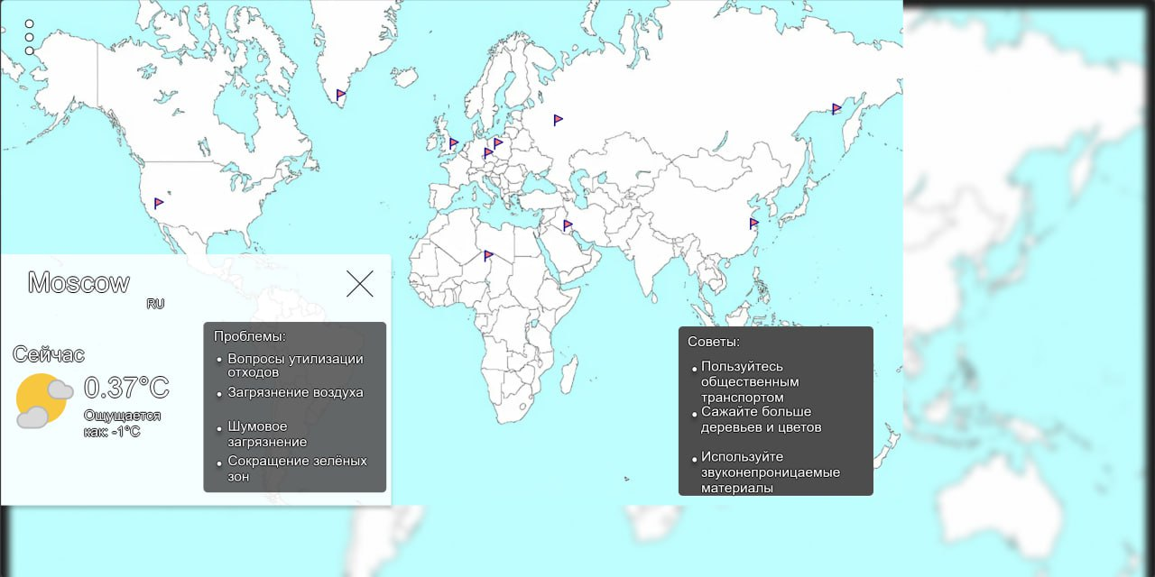

Slide 19
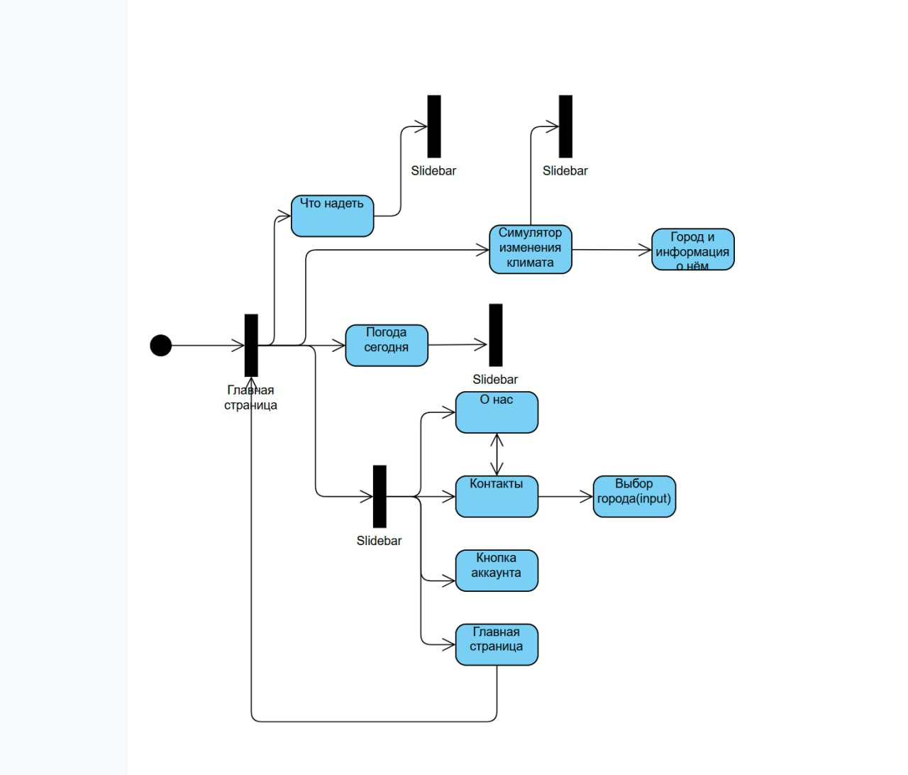
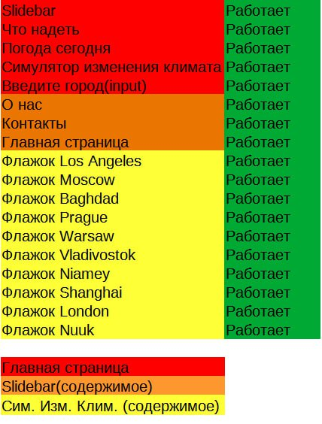
UML диаграмма интерфейса
Тестовая таблица

Slide 20

Вывод
В работе представлен веб-сайт, который позволяет пользователям легко выявлять как причины экологических проблем в их местности, так и возможные решения этих проблем. Платформа отличается высокой доступностью, понятным интерфейсом, что делает её удобной для пользователей с разным уровнем подготовки. Сайт успешно выполняет свои ключевые функции, обеспечивая пользователей актуальной и полезной информацией.

Slide 21
Список используемой литературы
1) Силин, П. А. "Проектирование и разработка веб-приложений." М.: Издательство, 2020.
2) Баранов, С. В. "Основы работы с Django." М.: Издательство, 2021.
3) Степанов, И. А. "Методы тестирования программного обеспечения." М.: Издательство, 2017.
4) Шабанов, Д. Ю. "Дизайн пользовательского интерфейса." М.: Издательство, 2020.
5)Самые загрязненные города мира в 2023 году — Рейтинг по PM2.5 | IQAir
https://www.iqair.com/ru/world-most-polluted-cities?srsltid=AfmBOopOQWf41XTkfOZjRKR5hHErVLLV3czmbtl02QE6Ff2SkwSjY1Dj
6)Current weather and forecast - OpenWeatherMap
https://openweathermap.org/

Slide 22
Спасибо за внимание

